Slide 1
Wielokulturowość
w ochronie zdrowia

Slide 2
Globalne trendy migracyjne powodują, że personel medyczny coraz częściej spotyka w swojej pracy pacjentów różniących się znacznie pod względem języka, przekonań i praktyk związanych z chorobą oraz oczekiwań w zakresie opieki zdrowotnej

Slide 3
Wyzwania wielokulturowości w ochronie zdrowia?

Slide 4
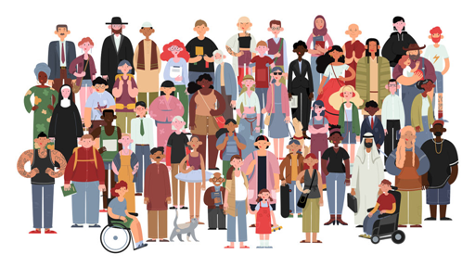
Wyzwania wielokulturowości?
Komunikacja

Slide 5
Wyzwania wielokulturowości?
Religia

Slide 6
Wyzwania wielokulturowości?
Obyczaje

Slide 7
Wyzwania wielokulturowości?
Świadomość i rozumienie pojęcia zdrowia oraz choroby, a także zasad funkcjonowania systemu medycznego

Slide 8
Wyzwania wielokulturowości w ochronie zdrowia?
PAMIĘTAJ !!!
Edukacja, szczególnie w warunkach symulacji medycznej wysokiej wierności

